Slide 1






Slide 2





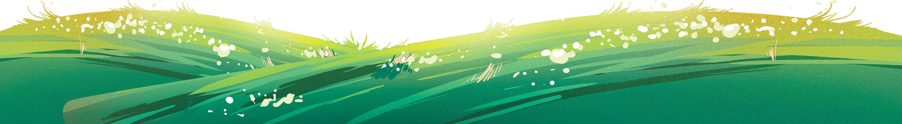

Slide 3





Slide 4

Nấm độc có chứa độc tố. Khi người ăn phải nấm độc bị ngộ độc, các cơ quan như tiêu hóa, thần kinh bị ảnh hưởng, thậm chí trường hợp nặng có thể dẫn đến tử vong.

Slide 5
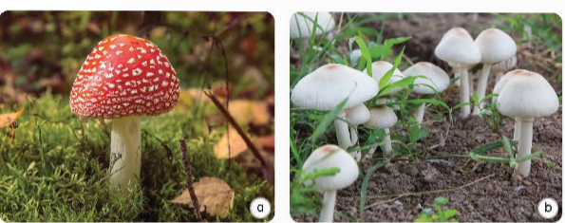
Quan sát hình 5 về một số nấm độc, mô tả hình dạng màu sắc nơi sống của chúng.

Slide 6


Nấm độc cũng như các loại nấm thông thường khác. Chúng đa dạng về màu sắc hình dạng, kích thước không phải chỉ có màu trắng hoặc màu đỏ.

Slide 7



Vì sao không được ăn nấm lạ?

Slide 8

Không ăn nấm lạ để tránh bị ngộ độc.

Slide 9


Slide 10




Nếu gặp nấm lạ thì em nên làm gì?
Vì sao?

Slide 11
Khi gặp nấm lạ không nên lại gần, sờ bằng tay hoặc ăn thử để tránh bị dị ứng hoặc ngộ độc.

